Slide 1
Организационные вопросы проведения итогового собеседования по русскому языку в 9 классе

Slide 2
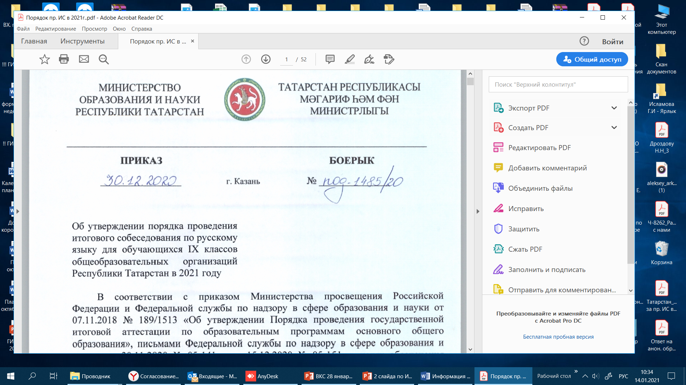
Нормативно-методическое обеспечение итогового собеседования
Письмо Федеральной службы по надзору в сфере образования и надзору от 30.11.2020 № 05-141
Письмо Федеральной службы по надзору в сфере образования и надзору от 15.12.2020 № 05-151

Slide 3
Итоговое собеседование -2021
Основной срок: вторая среда февраля - 10 февраля 2021 года
Дополнительные сроки: 10 марта 2021 года, 17 мая 2021 года
Заявления принимаются не позднее, чем за 2 недели – до 27 января 2021 года.
Место проведения: общеобразовательные организации (места проведения ИС)
Участники: все обучающиеся 9 классов, в том числе на семейном обучении (экстерны).
Итоговое собеседование начинается в 09.00 по местному времени.
Виды работы: чтение вслух, пересказ с включением цитаты, монолог, диалог

Slide 4
Итоговое собеседование - 2021
Проверка и оценивание работ итогового собеседования осуществляется школьной комиссией. Эксперт оценивает выполнение заданий непосредственно в процессе ответа по специально разработанным критериям с учетом соблюдения норм современного русского литературного языка. В качестве экспертов могут выступать только учителя русского языка и литературы.
В процессе проведения собеседования осуществляется персональная и потоковая аудиозапись.
Продолжительность собеседования с одним обучающимся: 15 минут
Продолжительность собеседования с одним обучающимся с ОВЗ: 15 + 30 мин
Результат: допуск обучающихся и экстернов к ГИА-9 в 2020/2021 учебном году (необходимый минимум 10 баллов из 20)

Slide 5
Организационные вопросы
Создание школьной комиссий по проведению и проверке итогового собеседования.
Обеспечение технической готовности мест проведения итогового собеседования.
Обеспечение работы мест проведения итогового собеседования с учетом санитарно-эпидемиологических правил СП 3.1/2.4.3598-20 и соблюдением мер по профилактике распространения новой коронавирусной инфекции (COVID-19).
Создание в местах проведения итогового собеседования условий проведения итогового собеседования для обучающихся с ограниченными возможностями здоровья, детей-инвалидов и инвалидов с учетом особенностей их психофизического развития, индивидуальных возможностей и состояния здоровья.

Slide 6
Участие в итоговом собеседовании обучающихся и экстернов с ОВЗ и детей-инвалидов
При предъявлении копии рекомендаций ПМПК для обучающихся и экстернов с ОВЗ, детей-инвалидов создаются следующие специальные условия:
увеличение времени итогового собеседования на 30 минут;
прохождение итогового собеседования на дому/ мед.учреждении;
присутствие ассистента, сурдопереводчика, тифлопереводчика, тьютора, в итоговом собеседовании;
использование на итоговом собеседовании необходимых для выполнения заданий технических средств (увеличительных, звукоусиливающих; компьютера);
увеличение формата заданий, обеспечение аудитории проведения итогового собеседования увеличительными устройствами, индивидуальное равномерное освещение не менее 300 люкс (для слабовидящих);
использование КИМ со шрифтом Брайля (для слепых участников);
уменьшение количества баллов, на основании которых выставляется «зачет».

Slide 7
Перечень категорий участников итогового собеседования с ОВЗ и инвалидов, для которых уменьшается минимальное количества баллов, необходимого для получения «зачета»
Категории участников ИС |  | Минимальное кол-во баллов
1 | Глухие, позднооглогшие (владеющие и не владениющие сурдопереводом) | 5
2 | Слабослышащие | 5
3 | Слепые, поздноослепшие (владеющие шр. Брайля) | 9
4 | Слепые, поздноослепшие (не владеющие шр. Брайля) | 5
5 | Слабовидящие | 9
6 | С тяжелыми нарушениями речи | 5
7 | С нарушениями опорно-двиг. аппарата | 10 (не уменьшается)
8 | Аутисты | 3
9 | С задержкой психического развития | 5
10 | Иные категории (соматические заболевания) | 10 (не уменьшается)

Slide 8
Итоговое собеседование в письменной форме
При проведении итогового собеседования в письменной форме (для детей с тяжелыми нарушениями речи) допускается использование листов бумаги для черновиков, выданных образовательной организацией, со штампом образовательной организации, на базе которой участник проходит итоговое собеседование.
Письменная форма работы оформляется на листах бумаги со штампом образовательной организации, на базе которой участник проходит итоговое собеседование.

